Slide 1

Coin Sàn

Slide 2
Sàn giao dịch là gì?
Là 1 cái chợ (Market), nơi diễn ra mua bán trao đổi các loại coin.
Sàn giao dịch là xương sống của 1 thị trường tài chính. Đảm bảo tính thanh khoản cho 1 loại coin, chứng khoán nào đó.
Muốn mua bán trao đổi thuận tiện, 1 loại coin phải được niêm yết trên sàn giao dịch.
Niêm yết trên sàn giao dịch càng lớn, coin càng được xã hội biết đến, tính thanh khoản càng tốt.

Slide 3
Coin Sàn là gì?
Coin sàn là coin của sàn giao dịch nào đó.
Được sử dụng nội bộ trong những sàn giao dịch tiền điện tử.
Xây dựng trên Blockchain của Ethereum và dùng chuẩn ERC-20, (đúng ra thì phải gọi là token).
Cũng được xem là 1 loại tiền tệ ứng dụng công nghệ Blockchain.
Thường chỉ giao dịch nội bộ, tuy nhiên cũng có Coin Sàn còn niêm yết ở sàn khác, như sàn Huobi và Bibox đang niêm yết coin sàn lẫn nhau.

Slide 4
Các loại Coin Sàn hiện tại
Hiện tại có những loại coin sàn lớn. cũng có những coin sàn không ai biết.
Mình sẽ liệt kê những coin sàn phổ biến nhất hiện nay.

Slide 5

Binance Coin (BNB)
Sàn giao dịch: Binance (https://www.binance.com) Tổng cung: 192 triệu token. Số lượng đang lưu hành: 95.5 triệu token. Giá phát hành: 0.1 USD Giá đỉnh: 24 USD Lợi nhuận: 240 lần
Giá hiện tại: 9.7$
Vị trí: 14

Slide 6

Huobi Token (HT)
Sàn giao dịch: Huobi Pro (http://www.huobi.com) Tổng cung: 500 triệu token. Số lượng đang lưu hành: 50 triệu token. Giá phát hành: 1 USD Giá đỉnh: 5.8 USD Lợi nhuận: 5 lần
Giá hiện tại: 1.61$
Vị trí: 79

Slide 7

KuCoin Share (KCS)
Sàn giao dịch: Kucoin (http://www.kucoin.com) Tổng cung: 180 triệu token. Số lượng đang lưu hành: 90.7 triệu token. Giá phát hành: 0.7 USD Giá đỉnh: 20 USD Lợi nhuận: 28 lần
Giá hiện tại: 1.09$
Vị trí: 65

Slide 8

Cobinhood (COB)
Sàn giao dịch: Cobinhood (http://www.cobinhood.com) Tổng cung: 1 tỷ token. Số lượng đang lưu hành: 369.6 triệu token. Giá phát hành: 0.04 USD Giá đỉnh: 1.4 USD Lợi nhuận: 35 lần
Giá hiện tại: 0.025$
Vị trí: 360

Slide 9

BiBox (BIX)
Sàn giao dịch: Bibox (https://www.bibox.com) Tổng cung: 267.9 triệu token. Số lượng đang lưu hành: 104.3 triệu token. Giá phát hành: 0.5 USD Giá đỉnh: 3.7 USD Lợi nhuận: 7 lần
Giá hiện tại: 0.35$
Vị trí: 141

Slide 10

BitMart (BMX)
Sàn giao dịch: BitMart (http://www.bitmart.com) Tổng cung: 757.7 triệu token. Số lượng đang lưu hành: 113 triệu token. Giá phát hành: 0.04 USD Giá đỉnh: 0.2 USD Lợi nhuận: 5 lần.
Giá hiện tại: 0.028$
Vị trí: 618

Slide 11

Qryptos (QASH)
Sàn giao dịch: Qryptos (http://www.qryptos.com) Tổng cung: 1 tỷ token. Số lượng đang lưu hành: 350 triệu token. Giá phát hành: 0.5 USD Giá đỉnh: 2.4 USD Lợi nhuận: 4.8 lần
Giá hiện tại: 0.22$
Vị trí: 82

Slide 12
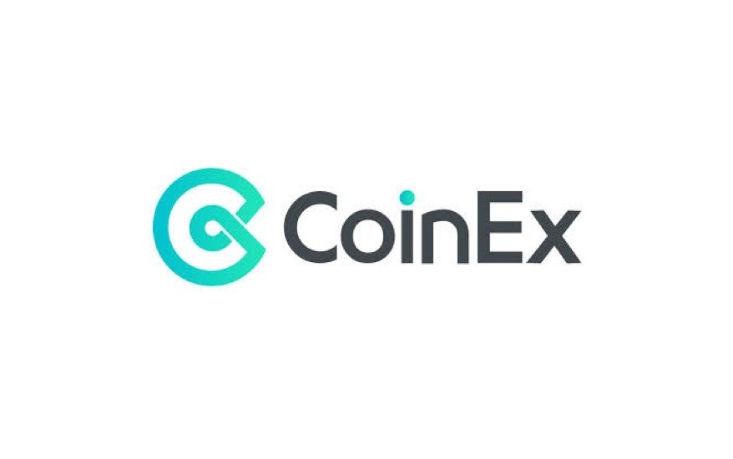
CoinEx (CET)
Sàn giao dịch: CoinEX (http://www.coinex.com) Tổng cung: 9.9 tỷ token. Số lượng đang lưu hành: không rõ. Giá phát hành: 0.005 USD Giá đỉnh: 0.15 USD Lợi nhuận: 30 lần.
Giá hiện tại: 0.017$
Vị trí: ____

Slide 13

BitForex (BF)
Sàn giao dịch: BitForex (http://www.bitforex.com) Tổng cung: 10 tỷ token. Số lượng đang lưu hành: không rõ. Giá phát hành: 0.03 USD Giá đỉnh: 0.046 USD Lợi nhuận: 1.5 lần.

Slide 14

LATOKEN (LAT)
Sàn giao dịch: LATOKEN (http://www.latoken.com) Tổng cung: 1 tỷ triệu token. Số lượng đang lưu hành: 81 triệu token. Giá phát hành: 0.3 USD Giá đỉnh: 0.1 USD Lợi nhuận: 0.33 lần.

Slide 15
Lợi ích của Coin Sàn - Chiến lược của Sàn
Trade kiếm lời.
Đầu tư (hold) kiếm lời (mua ICO hoặc hold dài hạn).
Tiết kiệm chi phí giao dịch cho trader.
Chi lợi nhuận phí giao dịch cho ai đang hold coin của sàn.
Tạo 1 lượng vốn khổng lồ cho sàn giao dịch hoạt động.
* Lưu ý: Đối với sàn Binace sau mỗi quý sẽ dùng 1 phần tiền lãi mua lại số lượng token BNB và hủy. Hủy cho đến khi tổng còn lại 100 triệu thì dừng, điều này khiến cho coin càng ngày càng khan hiếm.
(Những sàn khác cũng bắt chước chiến lược này của Binance: như HT)

Slide 16
Nên đầu tư vào Coin Sàn không?
Làm sao để kiếm lãi với coin sàn?
Coin sàn có an toàn không?
[Quan điểm cá nhân]

Slide 17



